Slide 1
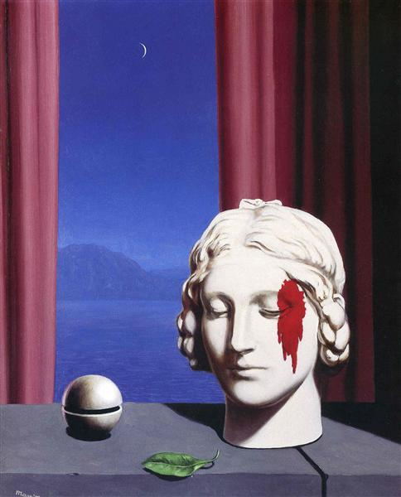
античность в современном искусстве
Нам не от века ждать награды, Мы дышим сном былых веков, Сияньем Рима и Эллады, Блаженством пушкинских стихов.
Борис Садовский

Slide 2
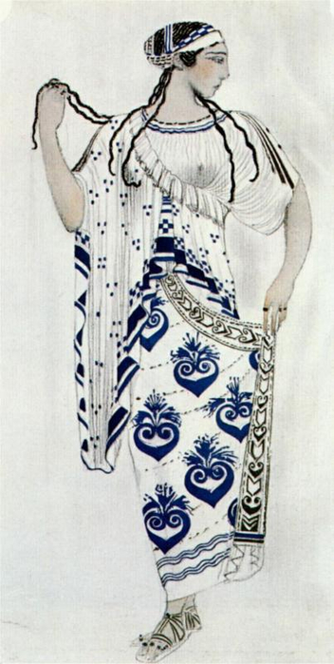
предисловие
Колыбелью европейского искусства является искусство Античности. Именно оно в истории европейской культуры неоднократно то отвергалось, то вновь принималось сменяющимися эпохами как источник идей, критериев, норм, правил, источник вдохновения. Так отношение эпохи к Античности может послужить характеристикой самой эпохи.
Бакст. Эскиз костюма для роли Елены в трагедии "Елена в Спарте"

Slide 3
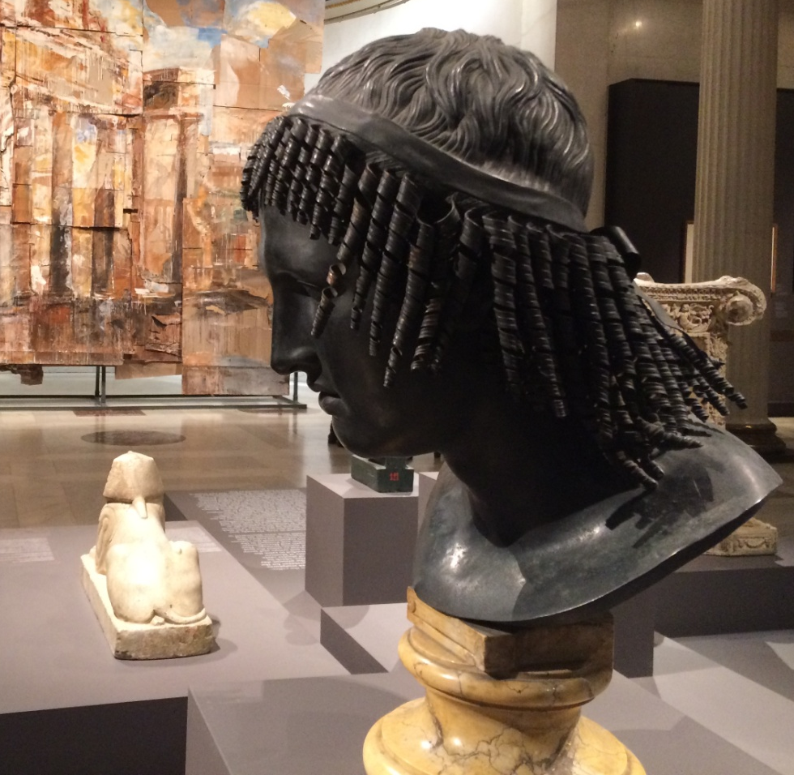
основные черты античного искусства:
Эталоном прекрасного является человек
Человек представлен в его физическом и моральном совершенстве
Идеальность пропорций
Мера – исходный принцип существования прекрасного
Космос, противоречащий Хаосу, определяет совершенство и упорядоченность
Цель искусства – эстетическое наслаждение
Красота заключается в гармоничности

Slide 4
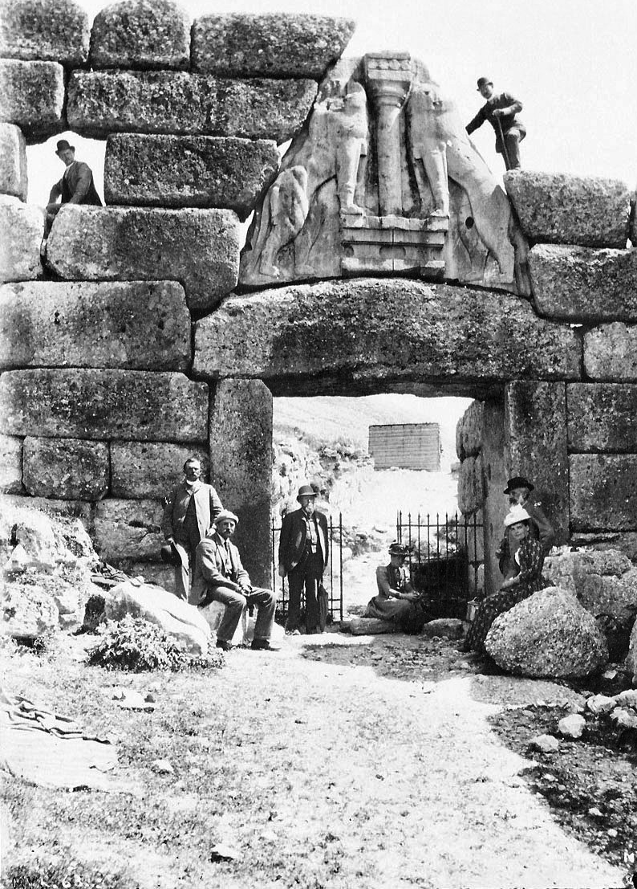
чем обуславливается интерес к античности в начале XX столетия

Slide 5
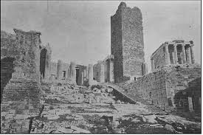
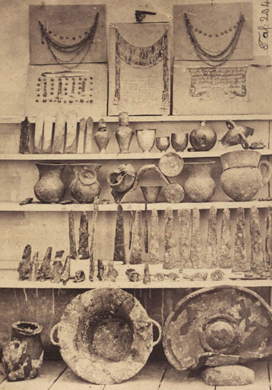
Один из факторов, заставивший пересмотреть отношение к античности в начале XX века - ошеломляющие археологические открытия на афинском Акрополе, в Дельфах, Коринфе, Олимпии, а также результаты раскопок Генриха Шлимана (Троя, Микены) и Артура Эванса (Крит), превратившие мифологию в историзм.

Slide 6
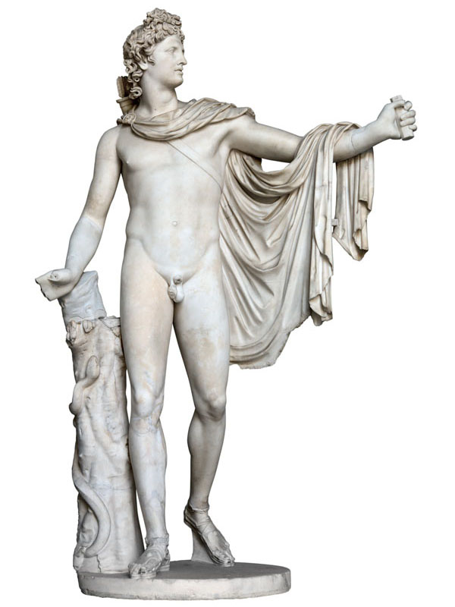
Изобразительное искусство неразрывно связано с литературой так: на художников начала двадцатого столетия повлияли идеи немецкого мыслителя Фридриха Ницше о разделении аполлонического ( светлого, рационального) и дионисийского (темного, хаотичного) начал в культуре, а также австрийского психиатора Зигмунда Фрейда, которые опирались на идеи античности.

Slide 7
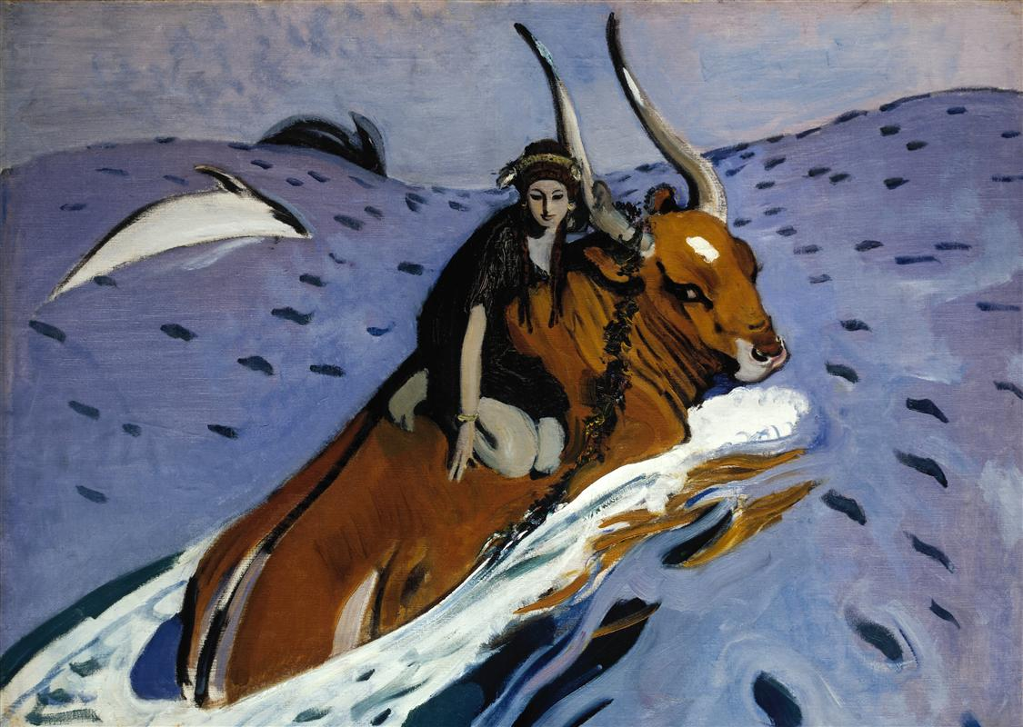
формирование стиля модерн в Росси и
Серов. Похищение Европы

Slide 8
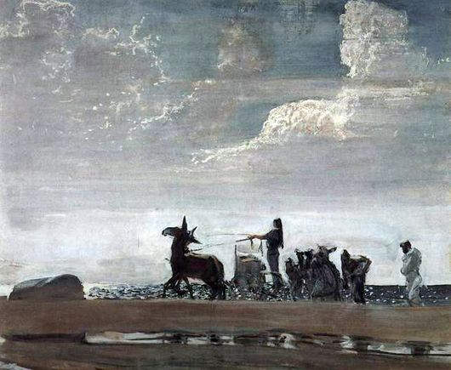
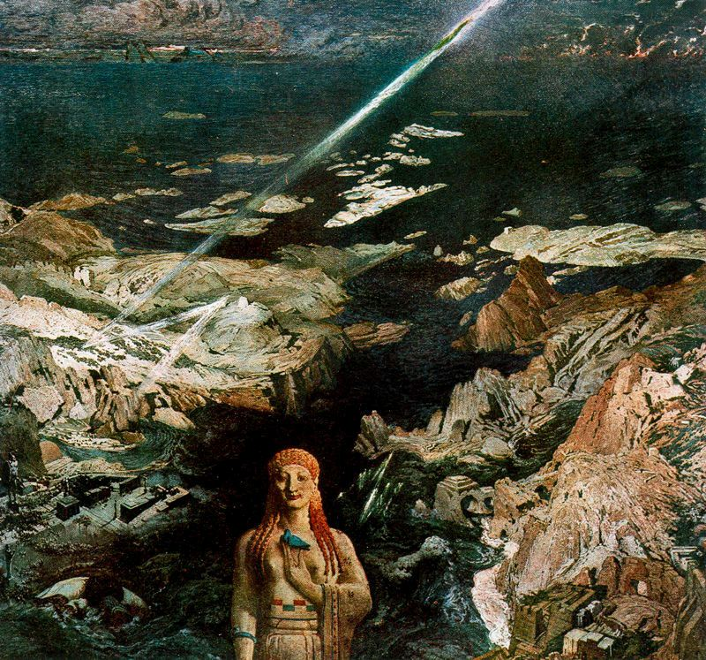
Серов. Одиссей и Навсикая
Бакст. Древний ужас
Одними из первых художников, обратившихся к античности в 20 веке, стали вдохновленные поездкой в Грецию Валентин Серов и Лев Бакст. В своих произведениях они переносят взгляд на незамутненную архаику для создания нового художественного языка. Но Валентин Серов и Лев Бакст не привносят ничего кардинально нового в трактовку мифов.

Slide 9
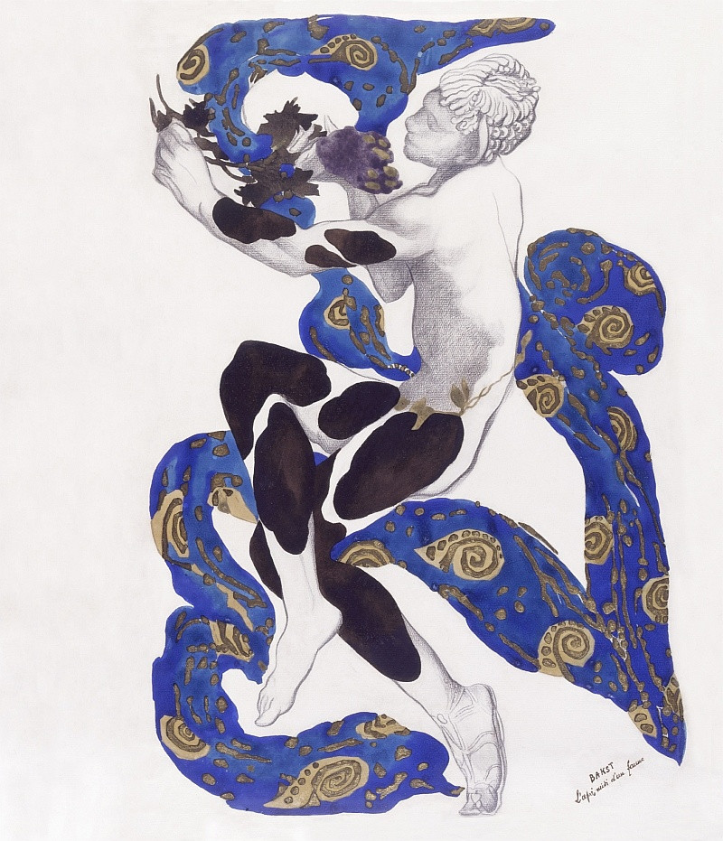
образы античности в театральном мире
Бакст Л.С. Эскиз костюма Фавна к балету «Послеполуденный отдых фавна». 1912

Slide 10
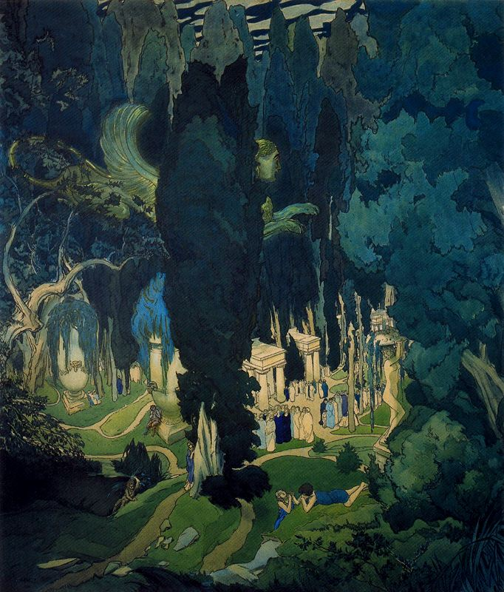
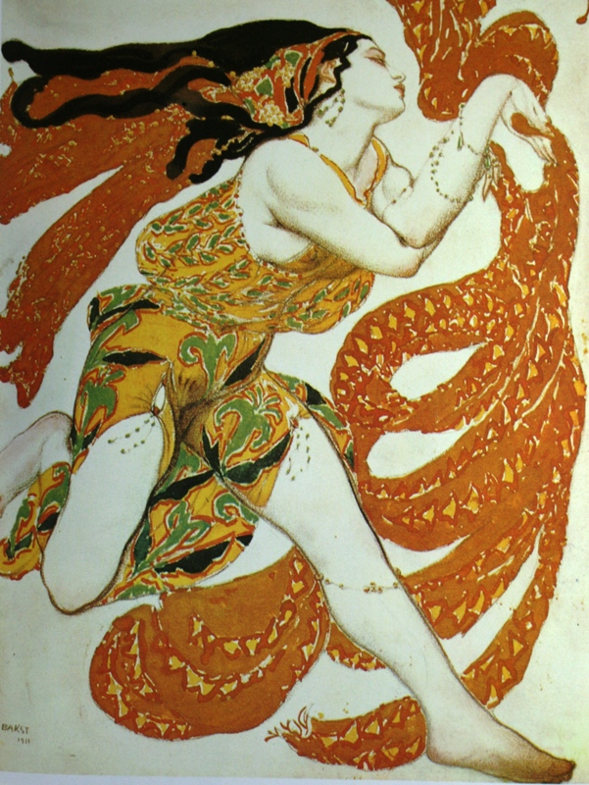
Несмотря на то, что Бакст вместе с Серовым занимался росписью в античном стиле музея и особняков в Москве, он также привносил античные образы и в театральный мир, продумывая костюмы и декорации к постановкам.
Занавес «Элизиум» 1906
Костюм беотийки
Художнику приходилось вникать в формообразование античной одежды, поскольку в то время одежда имела совершенно иную структуру. И конечно театральные постановки повлияли на развитие моды.
Занавес «Элизиум» отражает понимание театра в символизме, как поэтического сновидения, как некий покров иллюзии.

Slide 11
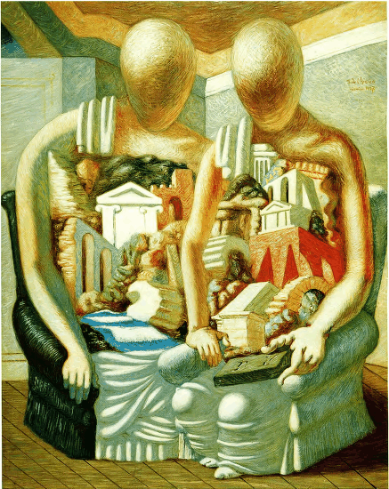
метафизическая живопись
(1916- 1924, Италия) подчеркивает контраст между реалистичностью изображения предмета и странностью атмосферы, основа ее поэтики - призрачность и ирония.
Она опирается на образы предшествующего искусства, включает культурные элементы прошлого. Ищет грань между миром живого и неживого.
Джорджо де Кирико (1888-1978, Греция, Рим). Археологи.

Slide 12
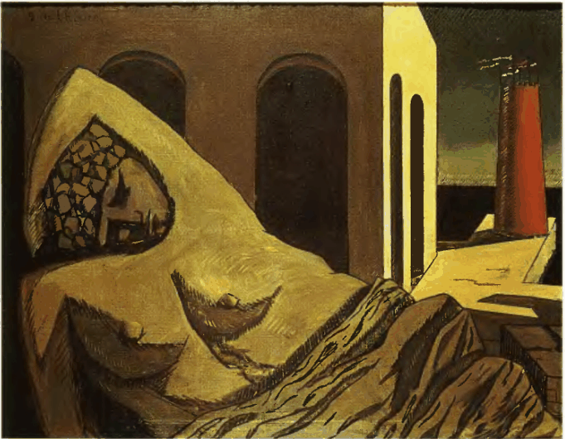
В творчество Джорджо де Кирико античность проникает в том числе и через изображение классической итальянской архитектуры. Он пытается ошеломить зрителя необычными отсылками к античности, находит в ней новые импульсы в своем творчестве.
Трагическому мировоззрению символистов импонировала идея Ницше о пессимистичном восприятии судьбы у древних греков .
Джорджо де Кирико . Молчаливая статуя Ариадны

Slide 13
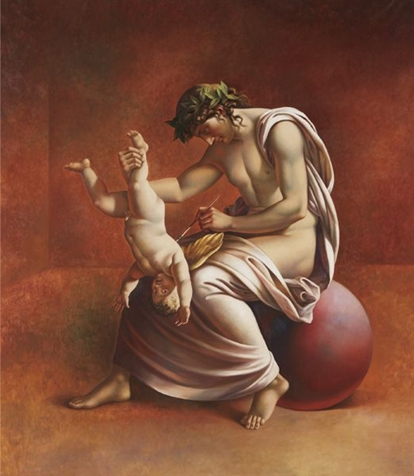
анахронизм
(с 1970-1980-х, Италия, Франция) — Стилизация, обращенная к анализу искусства прошлого. Идея, концепция, цитата — основа диалога художника с прошлым, которое он перефразирует, пародирует.
Карло Мариани . Леворукий(The Left Handed Painter) (1982)

Slide 14
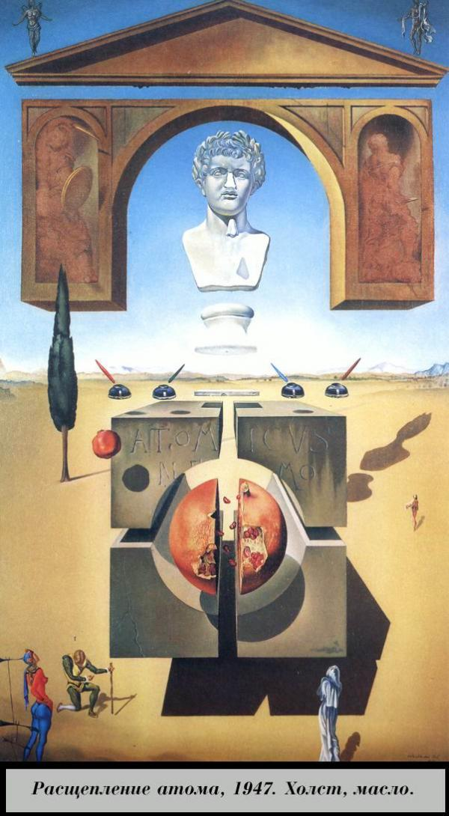
сюрреализм
(с 1920-х гг., Франция) – совмещение сна и реальности. Использует аллюзии, парадоксальные сочетания форм, натуралистических образов, в том числе посредством коллажа и технологии «ready-made» (использования уже готовых предметов). Деформирует реальность, делая ее сновидением наяву. Его цель – отделение духа от материального, его ценности – свобода и иррациональность.
Дали. Расщепление атома. 1947

Slide 15
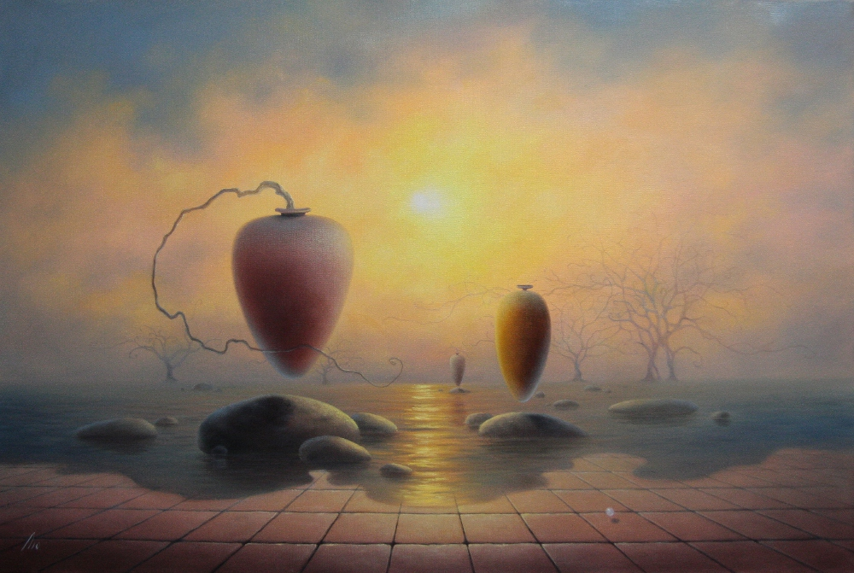
Современный сюрреализм эволюционировал, он испытал сильное влияние фэнтази-арт и классического искусства. Может любоваться красотой, не опосредуя ее какими-либо смыслами, может быть красочным и жизнеутверждающим (Джим Уоррен, Любовь Зубова).
Любовь Зубова. Время иллюзий.

Slide 16
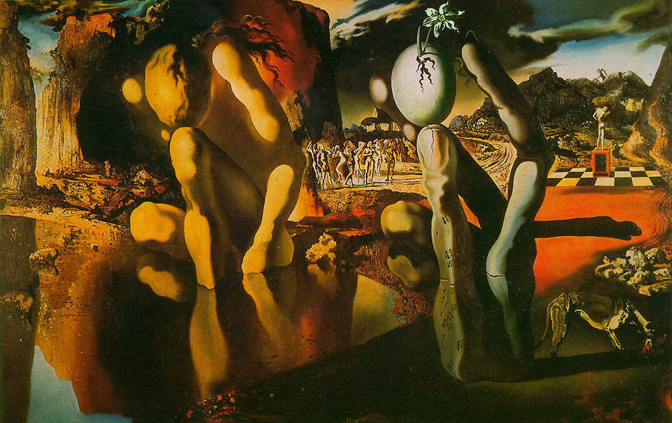
метафизическая живопись
просуществовала совсем недолго, но сюрреалисты подхватили ее идеи. Сальвадор Дали в своем творчестве жонглирует античными элементами, дразня модернистов, и предлагая собственную мифологию. Дали, вернувшись к детскому интересу, берет на себя миссию продолжать потомственную линию греков.
Дали. Метаморфозы нарцисса

Slide 17
В творчестве Рене Магритта образы античной мифологии и культуры появляются эпизодически, чаще всего в качестве комментария к идее. Из реалистичных предметов художник складывает образ, требующий расшифровки. Картина «Память» написана в 1945 году, после войны.
«Все видимое скрывает еще что-то, и нам всегда хочется увидеть, что скрыто за тем, что мы видим».
Рене Магритт

Slide 18
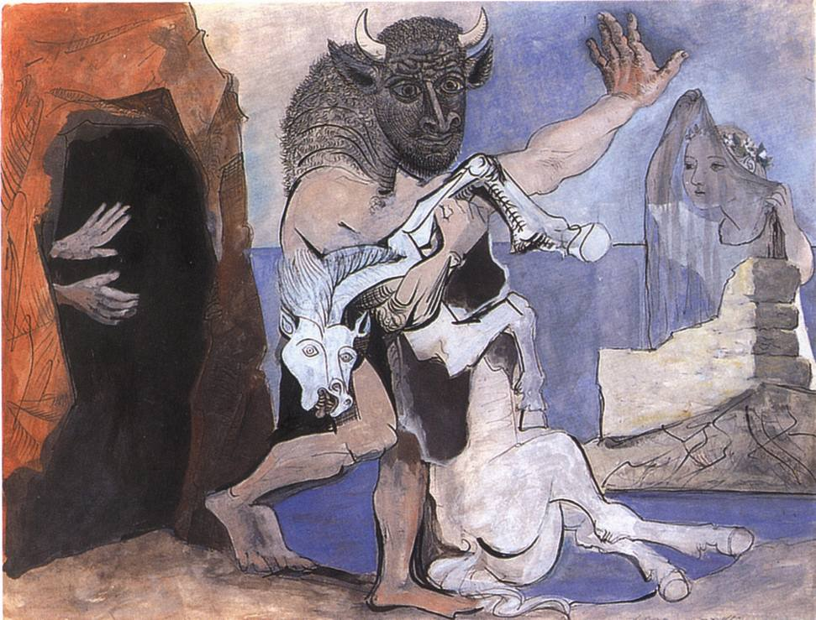
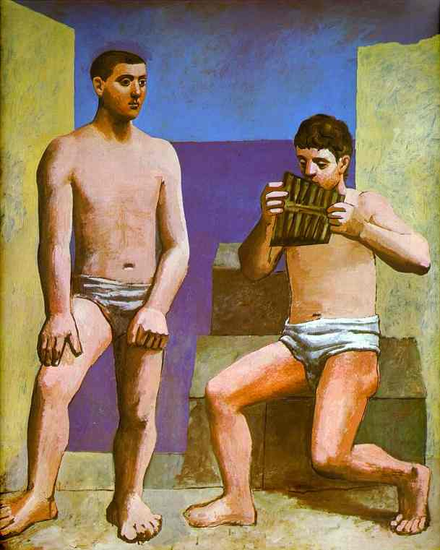
Минотавр с мертвой кобылой. 1936
Флейта пана. 1923
Пабло Пикассо в изобилии применяет античные сюжеты в своих картинах. Постоянно в качестве образцов для фигур использует античные скульптуры и театральные маски. Кентавр и минотавр – олицетворение сюрреалистической идеи двойственного образа, конфликта сознания и подсознания.

Slide 19
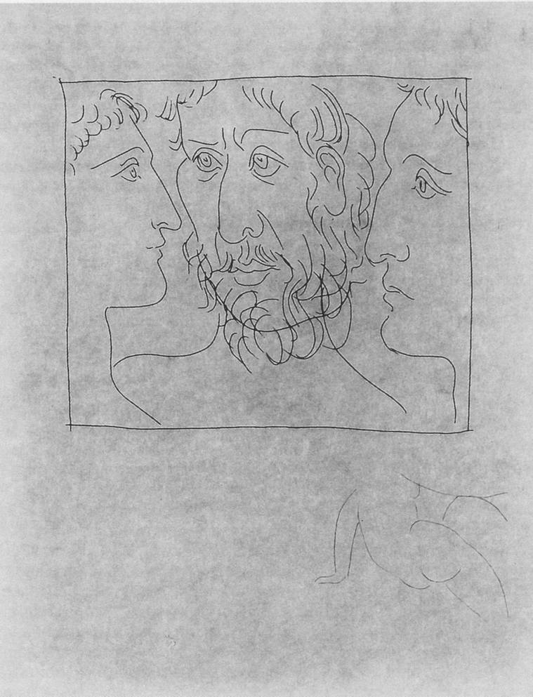
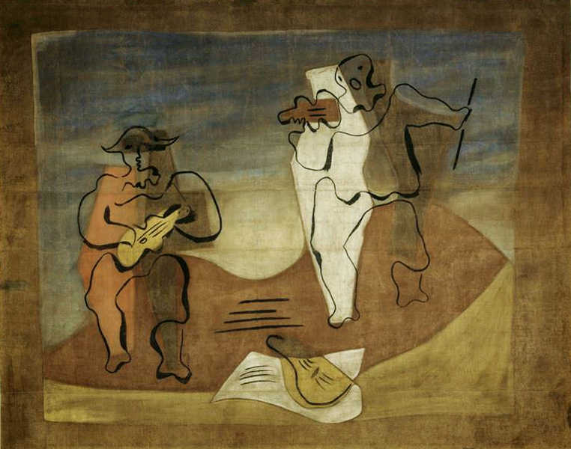
«Метаморфозы» Овидия. Заставка к книге первой. 1931
Занавес к балету «Меркурий»
Пикассо иллюстрирует античные поэмы («Метаморфозы» Овидия), часто создает декорации к постановкам на античные сюжеты.

Slide 20
величественность античности в советской архитектуре
Леонид Павлов (1909-1990). Арка героев на Можайском шоссе. Конкурсный проект. 1942 г.

Slide 21
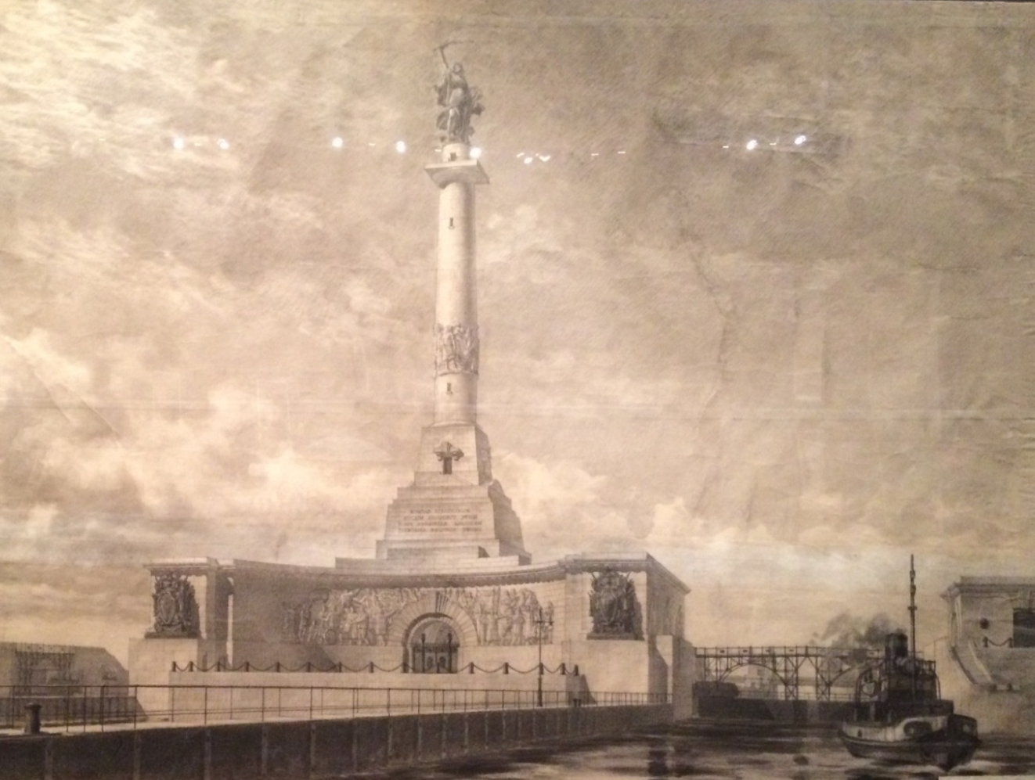
Образ великого Рима – вечного города – вдохновлял советских архитекторов на величественные проекты дворцов труда, дворцов техники, дворцов советов, стадионов, гидроэлектростанций, памятников правителям…
Леонид Поляков (1906-1965). Проект Куйбышевского гидроузла, шлюз № 21-22. 1957 г.

Slide 22
Борис Иофан (1891-1976), Владимир Щуко (1878-1939), Владимир Гельфрейх (1885-1967). Дворец советов в Москве.
Разработка окончательного варианта проекта. Перспектива с набережной Москвы-реки. 1935 г.

Slide 23
Лев Владимирович Руднев (1885-1956).
Музей Отечественной войны на Красной площади. Конкурсный проект. Генеральный план. 1943 г. Почти буквальная копия Марсова поля в Риме.

Slide 24
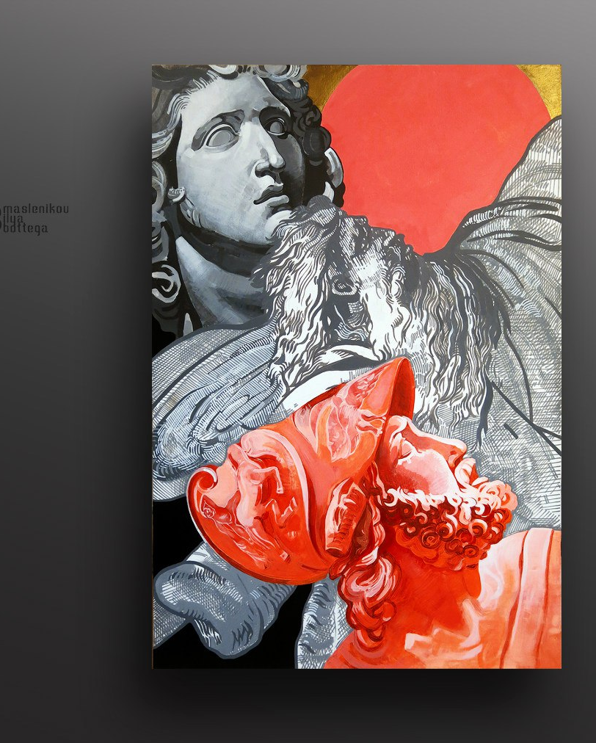
античность в постмодернизме

Slide 25
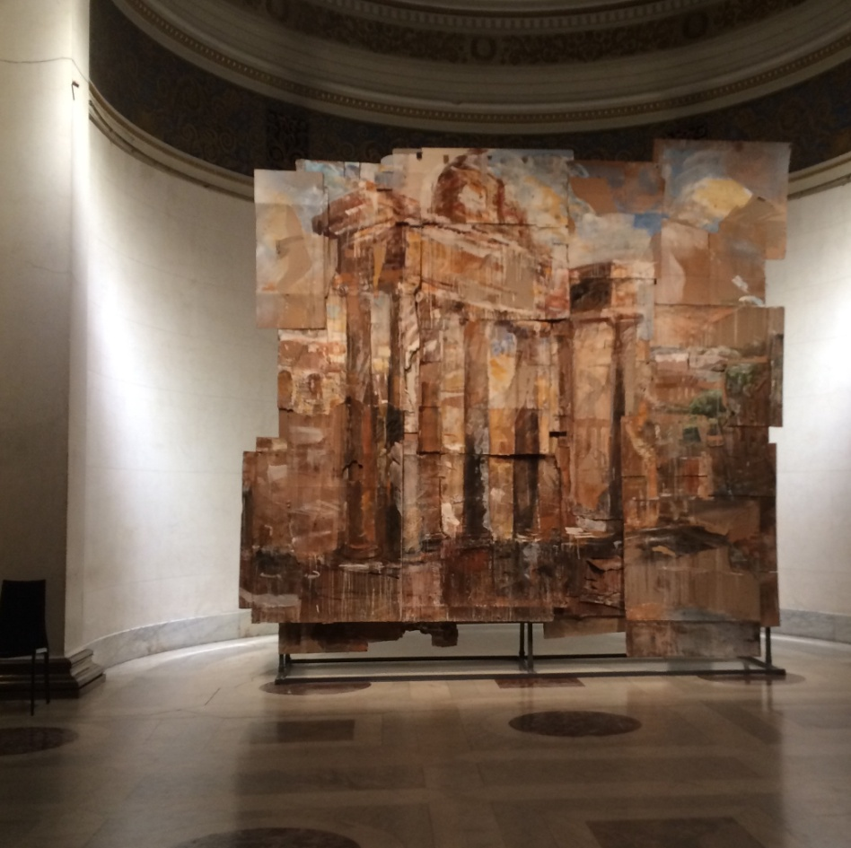
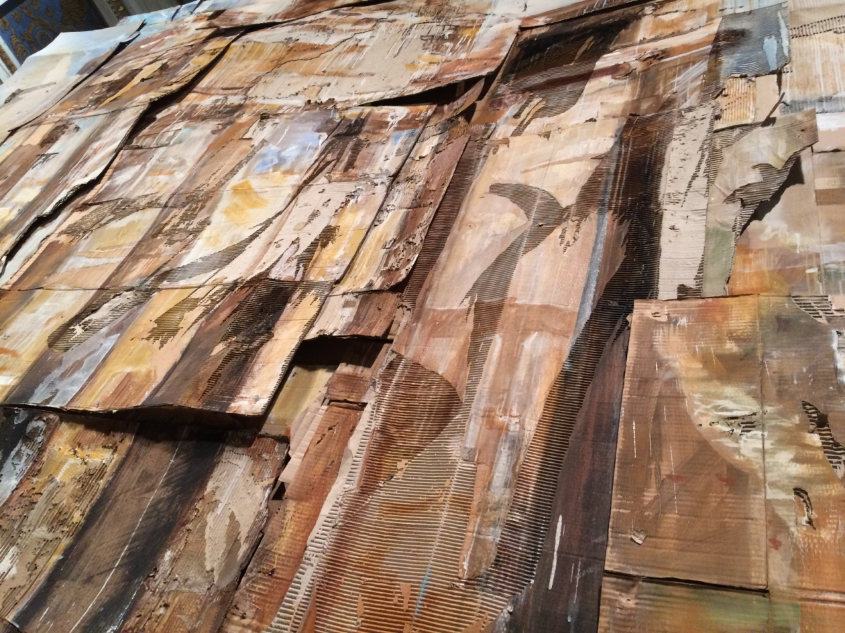
Римский форум.2015-2016 г
Валерий Кошляков (род. 1962 г.) Инсталляция «Элизии» - символ выпадения пластов культуры из памяти людей. Метафорой руин любой культуры становятся Помпеи. Там, среди великих руин, рождается вопрос: что останется потомкам от нашей культуры XX – XXI веков?
«Элизии» - имитация руин нашей культуры в попытке увидеть ее достижения, сопоставление ее с руинами античности.

Slide 26
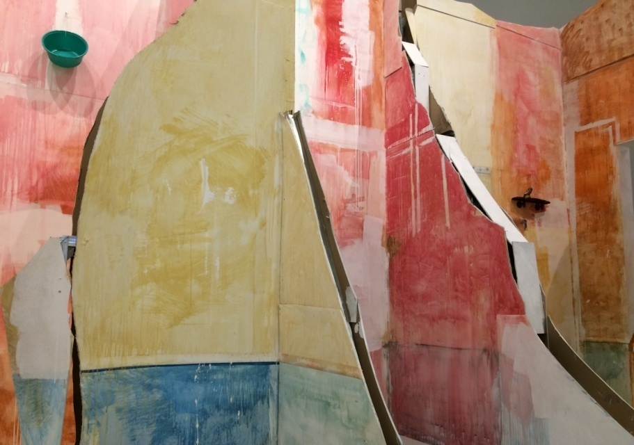
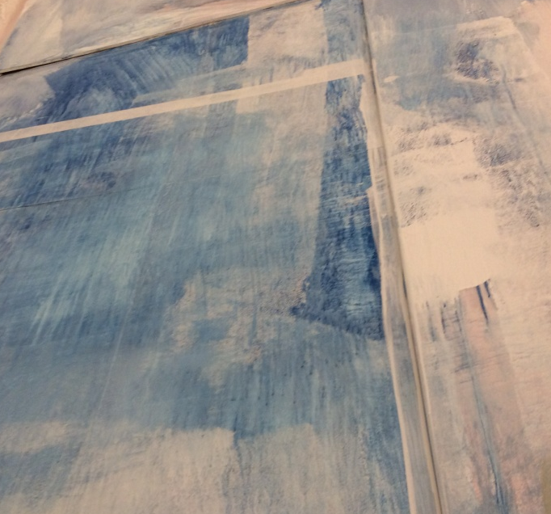
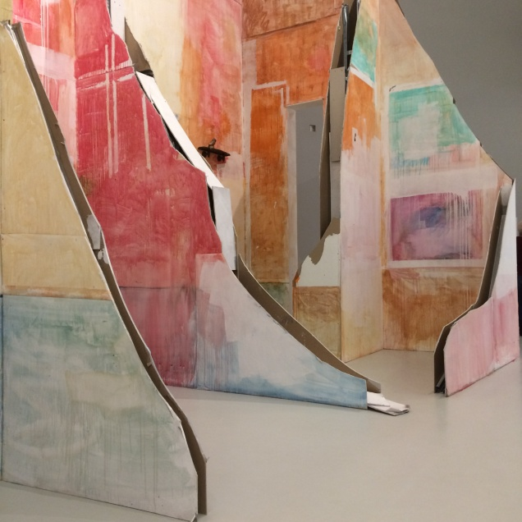
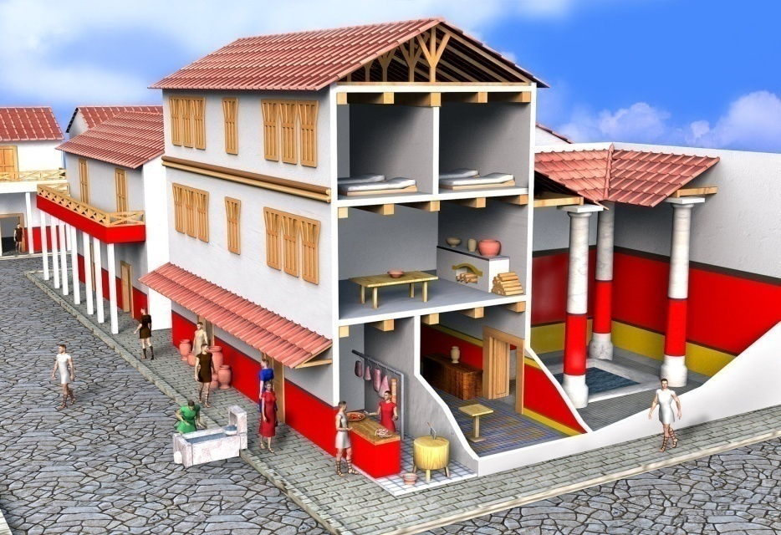
Для Кошлякова советская московская коммуналка, многоквартирный дом - древнеримская инсула.

Slide 27
Двери – часть мифологии, портал в сакральное пространство живописи, в ностальгическое пространство, где все нереально, где советские образы очищены от идеологии.

Slide 28
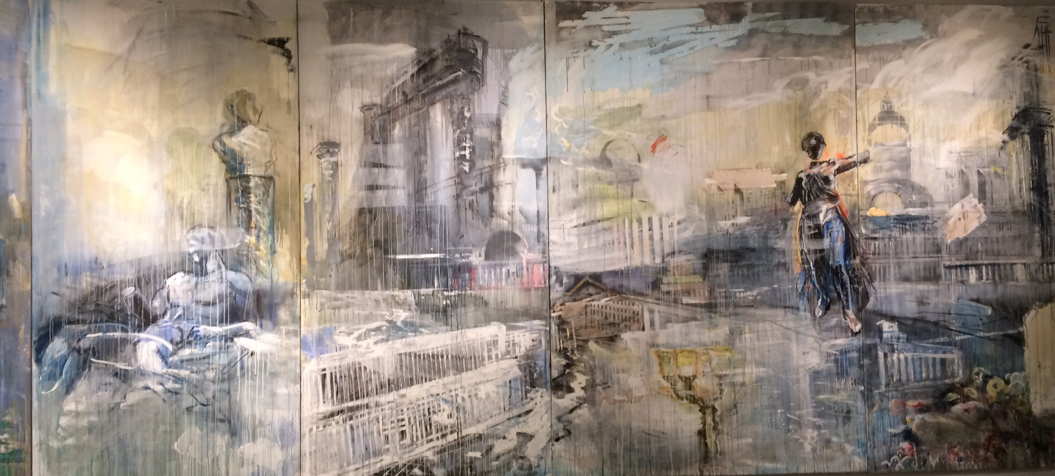
Город – пространство Москвы, вымышленная прогулка по городу. Москва, снесенная и построенная вновь – наши руины, наши Помпеи. Однако теперь нам «легче поломать, чем сохранить» их.

Slide 29
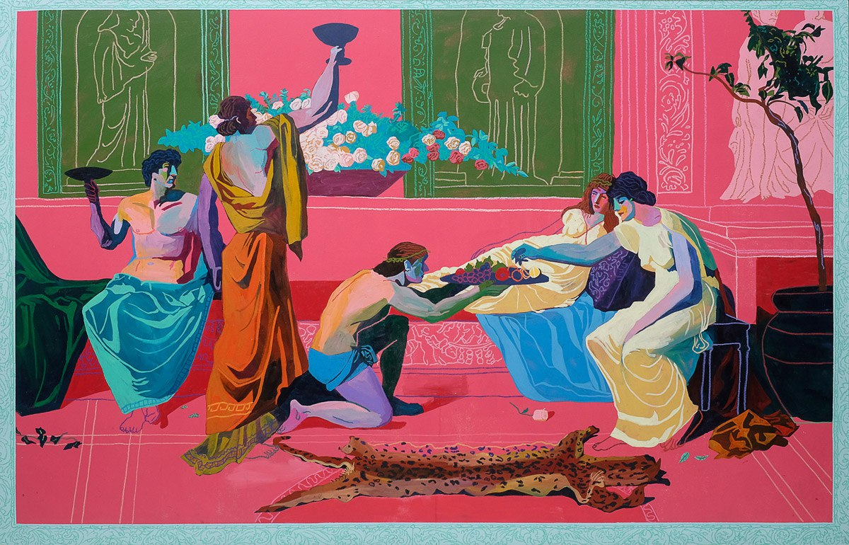
Энди Диксон. Банкет.
Идея этой постмодернистской картины заключается не в изображенном сюжете, а именно в факте отсылки. Её назначение – разбудить множество ассоциаций, в том числе идею, о том, что картины пишутся и как предмет роскоши, и объект для продажи.

Slide 30
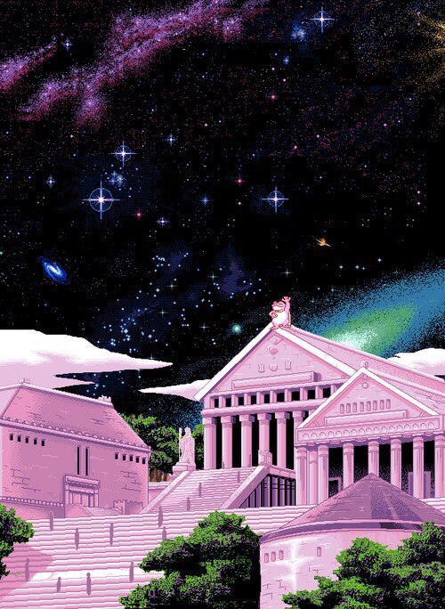
сделаем выводы:
Современное искусство разнообразно и разнохарактерно, и восприняло античное наследие по-разному. Метафизическая живопись использует античные элементы как символы, требующие расшифровки; Сюрреализм эволюционировал от попыток выразить содержание подсознания (дионисийское начало), до "эстетизма на продажу"; Советские архитекторы восхищались величием Римской архитектуры и хотели воссоздать подобное для масс советского народа; для Валерия Кошлякова античные развалины- повод задуматься о ценности для потомков нашего культурного наследия.

Slide 31
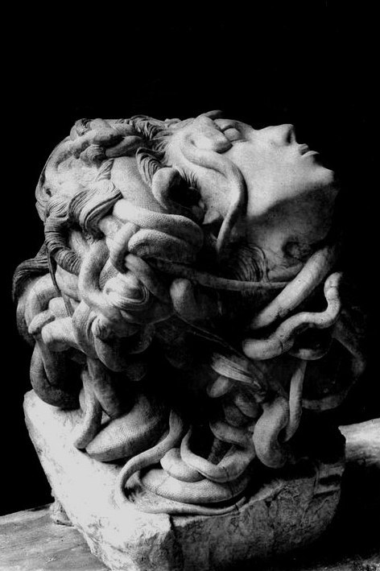
подведем итоги:
Художники не перестают обращаться к античности через заимствование, подражание, реминисценции, аллюзии, намеки, иронию, отталкивание и полемику с ней, и в спокойное время, и в переломные исторические эпохи, потому что в ней заключены вечные элементы, свойственные человеческому сознанию, главное из которых - понятие о прекрасном, о гармонии. Именно оно призывает кого к подражанию, кого к откровенному протесту и полемике.
Paul Dardé

